Slide 1

HTTP, REST и Postman
{Автор: Хромова Анна }

Slide 2
HTTP

Slide 3

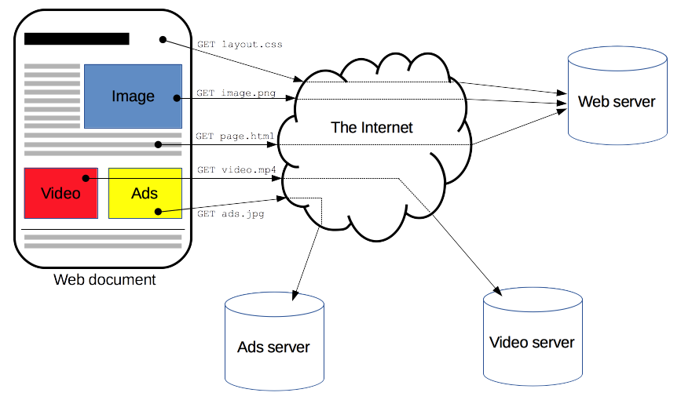
HTTP
HTTP — это протокол, позволяющий получать различные ресурсы, например, HTML-документы.
HTTP был разработан ещё в начале 1990-х годов, в дальнейшем он все время совершенствовался за счёт своей расширяемости.
Благодаря своей расширяемости, он используется не только для получения клиентом гипертекстовых документов, изображений и видео, но и для передачи содержимого серверам, например, с помощью HTML-форм. HTTP также может быть использован для получения только частей документа с целью обновления веб-страницы по запросу (например, посредством AJAX запроса).

Slide 4
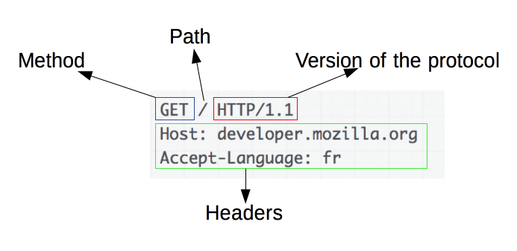
HTTP. Запросы
Пример HTTP запроса:

Slide 5
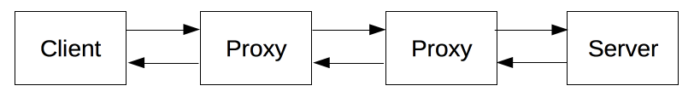
HTTP. Proxy
Функции Proxy:
caching (кеш может быть публичным или приватными, как кеш браузера)
фильтрация (как сканирование антивируса, родительский контроль, …)
выравнивание нагрузки (позволить нескольким серверам обслуживать разные запросы)
аутентификация (контролировать доступом к разным ресурсам)
протоколирование (разрешение на хранение истории операций)

Slide 6
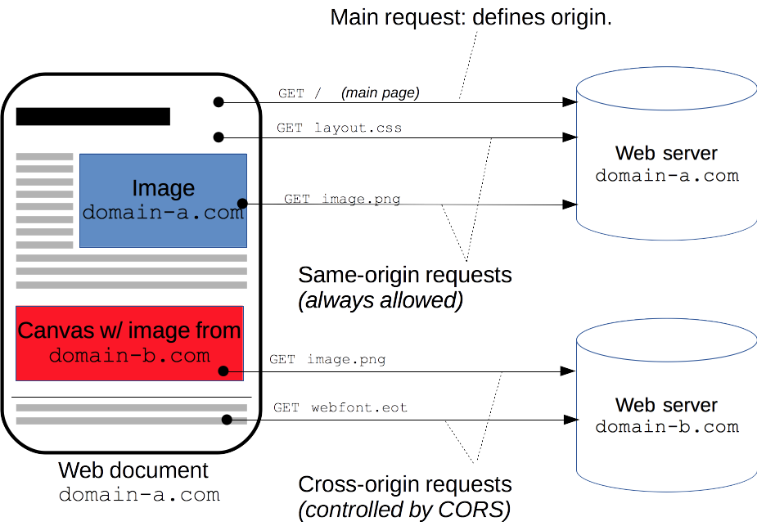
HTTP. Cross-Origin Resource Sharing (CORS)
Пример cross-origin запроса:
HTML страница, обслуживаемая сервером с http://domain-a.com, запрашивает <img> src по адресу http://domain-b.com/image.jpg.
В целях безопасности браузеры ограничивают cross-origin запросы, инициируемые скриптами

Slide 7
REST
&
SOAP

Slide 8
REST и SOAP
REST — архитектурный стиль
Пример реализации RESTful: JSON через HTTP
В REST такого фиксированного формата нет
REST не имеет стандартного языка определения сервиса
REST подразумевает наилучшее использование транспортного протокола HTTP
SOAP — формат обмена сообщениями
Пример реализации SOAP: XML поверх SOAP через HTTP
В SOAP вы используется формат SOAP XML для запросов и ответов.
SOAP использует WSDL
SOAP не накладывает никаких ограничений на тип транспортного протокола

Slide 9
REST. Методы
GET — метод чтения информации.
GET-запросы всегда только возвращают данные с сервера, и никогда их не меняют и не удаляют.
DELETE — удаление записи.
POST — создание новых записей.
PUT — редактирование всех полей записи.
PATCH — редактирование части записи.

Slide 10
REST. Есть ли у метода GET Body?
Комментарий Роя Филдинга
о включении тела в запрос GET :
Yes. In other words, any HTTP request message is allowed to contain a message body, and thus must parse messages with that in mind. Server semantics for GET, however, are restricted such that a body, if any, has no semantic meaning to the request. The requirements on parsing are separate from the requirements on method semantics.
So, yes, you can send a body with GET, and no, it is never useful to do so.
This is part of the layered design of HTTP/1.1 that will become clear again once the spec is partitioned (work in progress).
Рой Филдинг - один из основных авторов спецификации HTTP и создатель REST

Slide 11


Slide 12
Спасибо за внимание!

